Slide 1
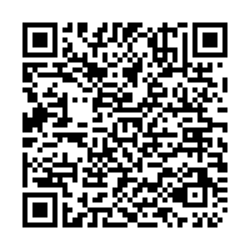
ביום חמישי ה 15.6 בשעה 12:30-14:30 אינטל והיחידה לקידום סטודנטים בלשכת דיקן הסטודנטים בטכניון מזמינים אתכם/ן לאירוע קריירה.
באירוע ניתן יהיה לשמוע על הזדמנויות תעסוקה לסטודנטים וסטודנטיות באינטל, תוך מתן דגש על סביבה ידידותית ונגישה.
מה בתוכנית?
היכרות עם אינטל, הטכנולוגיות החדישות, אתגרי קריירה וסיפורי הצלחה.
מפגשי היכרות "בגובה העיניים" עם מנהלים ומנהלות מאינטל.
עמדה להגשת קורות חיים ושיח פתוח עם קבוצת הגיוס.
פינוקים עלינו ☺
להרשמה לחץ כאן
באינטל מעודדים גיוס ושילוב עובדים ועובדות עם מוגבלויות ופועלים במגוון מישורים כדי ליישם זאת: תהליכי גיוס, תמיכה בהתאמת סביבת העבודה והנגשתה ותמיכה פעילה של מנהלים/ות בעובדים/ות, שהינם עבורנו מקור לגאווה.
*האירוע מיועד לסטודנטים בפקולטות להנדסת חשמל, מדעי המחשב והנדסת תעשייה וניהול

